Slide 1
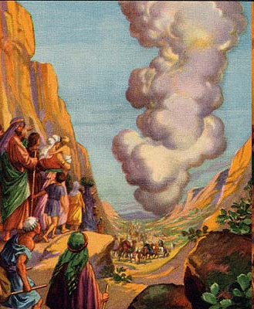

Slide 3
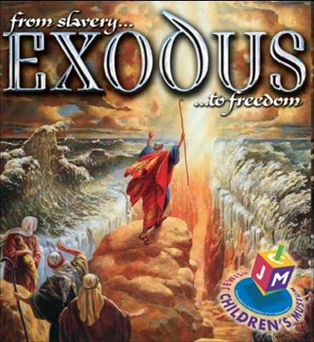

Slide 4
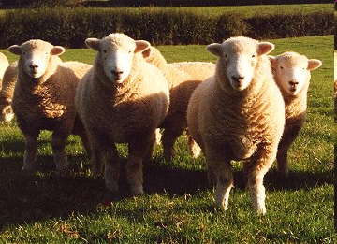
出谷紀12
你們應訓示以色列會眾，本月十日，他們每人照家族準備一隻羔羊，一家一隻。
羔羊應是一歲無殘疾的公羊
把這羔羊留到本月十四日，在黃昏的時候，以色列全體會眾便將牠宰殺。

Slide 5
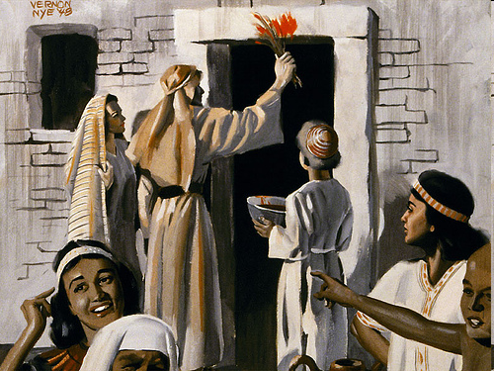
出谷紀12
各家都應取些血塗在吃羔羊的房屋的兩門框和門楣上。
這血在你們所住的房屋上，當作你們的記號：我打擊埃及國的時候，一見這血，就越過你們去，毀滅的災禍不落在你們身上。

Slide 6
猶太人傳统 預告耶穌基督的逾越

Slide 7
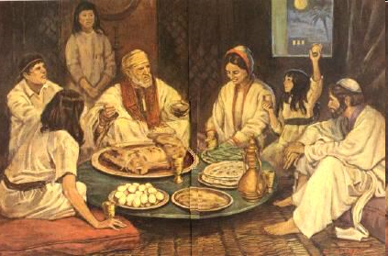
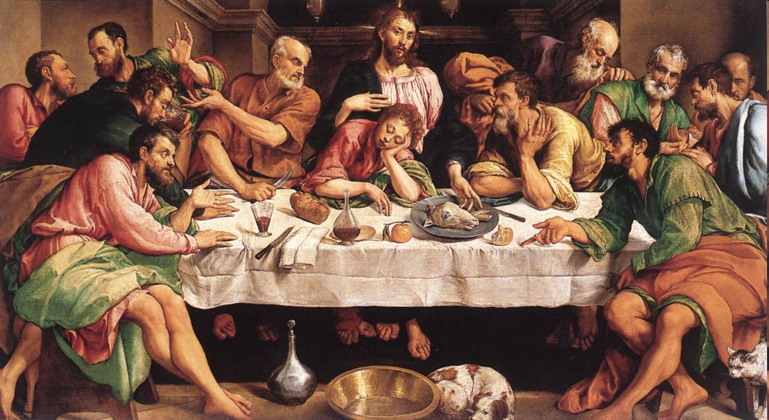
舊約逾越如何預告耶穌基督的逾越
離埃及奴役 ->
從水中經過 ->
進福地，流奶流蜜 ->
離罪惡奴役
藉水洗
進天國，永遠福樂

Slide 8
舊約逾越如何預告耶穌基督的逾越
祭獻一歲壯健公羊 ->
藉羔羊血，免死亡 ->
血塗門楣 ->
祭獻耶穌，天主羔羊
基督的血帶來生命
血塗十架

Slide 9
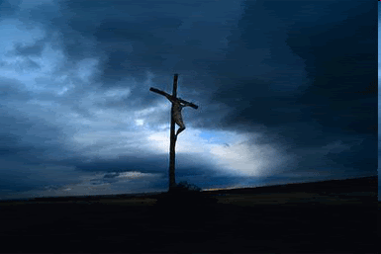

Slide 10
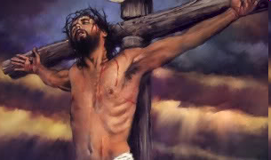

Slide 14
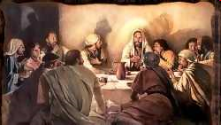

Slide 15
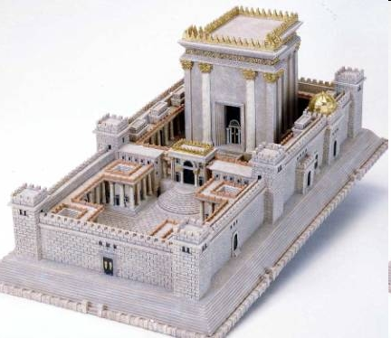
舊約有關逾越節的規定
用壯健公羊(出12:5)
留到正月＋四日黄昏宰殺 (出12:6)
用牛膝草將羊血塗門楣和門框(出12:22)

Slide 16
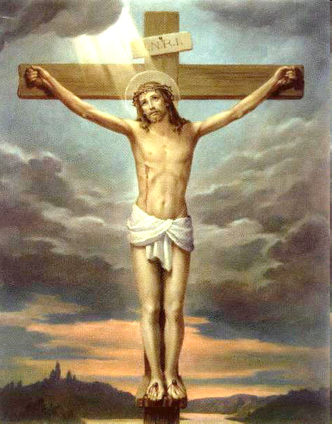
耶穌的逾越應驗舊約逾越規定
用壯健公羊(出12:5)
留到正月＋四日黄昏宰殺 (出12:6)
耶穌是壯健的「天主的羔羊」(若1:37)
耶穌被殺害正 「 值逾越節預備日」，即正月＋四日(若19:14)

Slide 17
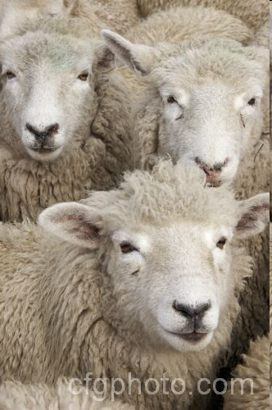
耶穌的逾越應驗舊約逾越規定
留到正月＋四日黄昏宰殺 (出12:6)
用牛膝草將羊血塗門楣和門框(出12:22)
在第六時辰即正午被比拉多交去釘死(若19:14)
在第九時辰即下午三時(猶太人黄昏開始)死去(瑪27:46)
有人用牛膝草將浸滿醋海棉送到他口邊(若19:29)

Slide 18
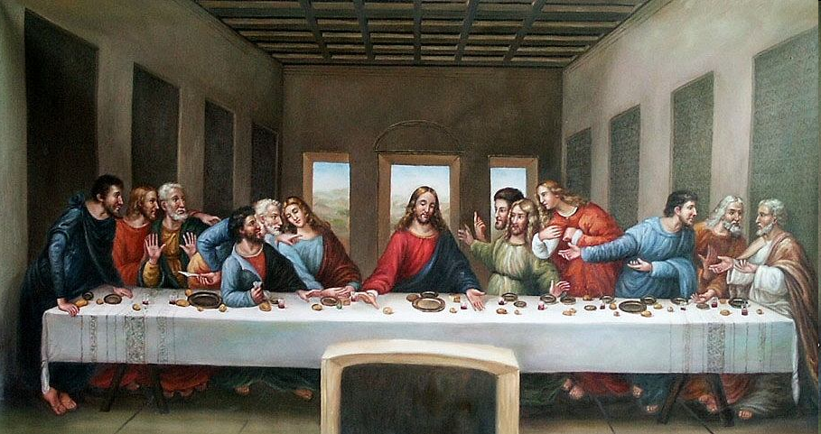
逾越晚宴的意義
猶太人多年所行使的逾越節律法，是預告和期待著基督的最終的逾越。
前者讓以色列脫離埃及的奴役，進入福地。
後者讓新以色列(教會)脫離罪的奴役，進入永生。

Slide 19
逾越晚宴的意義
耶穌與宗徒在逾越節餐宴上舉行這最後晚餐時，給猶太人的逾越節賦予了決定性的意義。事實上，新的逾越，就是耶穌通過死亡和復活到達父那裡，這在最後晚餐中提前實現，且在[今天的]感恩祭中慶祝。感恩祭完成猶太人的逾越節，並提前實現教會在天國的光榮中最終的逾越。(CCC1340)

Slide 20
2009年4月逾越晚宴

Slide 21
2009年4月逾越晚宴

